Slide 2

Báo cáo đồ án tốt nghiệp
Tổng quan về định tuyến trong mạng cảm biến không dây
Phạm Công Minh 20200688

Slide 3
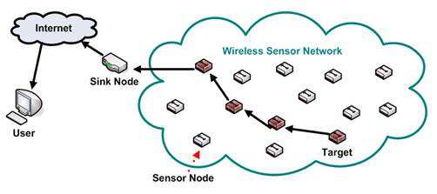
I. Tổng quan
Mạng cảm biến không dây là gì?
Mạng cảm biến không dây (Wireless Sensor Network - WSN) là một loại mạng không dây được hình thành bởi một số lượng lớn các nút cảm biến có khả năng thu thập thông tin từ môi trường xung quanh và truyền dữ liệu đến một trạm cơ sở (base station) hoặc điểm thu thập dữ liệu (sink node). Mục tiêu chính của mạng cảm biến không dây là thu thập dữ liệu môi trường một cách hiệu quả và chính xác.

Slide 4
I. Tổng quan
2. Đặc điểm mạng cảm biến không dây
Các nút cảm biến trong mạng này thường nhỏ gọn, giá rẻ và có khả năng cảm nhận, xử lý thông tin, và truyền dữ liệu không dây. Mỗi nút cảm biến thường bao gồm một số cảm biến (ví dụ: cảm biến nhiệt độ, cảm biến ánh sáng, cảm biến chuyển động, v.v.), một máy tính nhúng (embedded processor) để xử lý dữ liệu, và một mô-đun truyền thông không dây (wireless communication module) để truyền dữ liệu.
Mạng cảm biến không dây tự tổ chức: Các nút cảm biến có khả năng tự sắp xếp và tự lập mạng một cách tự động mà không cần sự can thiệp từ bên ngoài.
Cấu trúc mạng linh hoạt: Các nút có thể tham gia hoặc rời khỏi mạng một cách linh hoạt, giúp tăng khả năng mở rộng và linh hoạt của mạng.

Slide 5
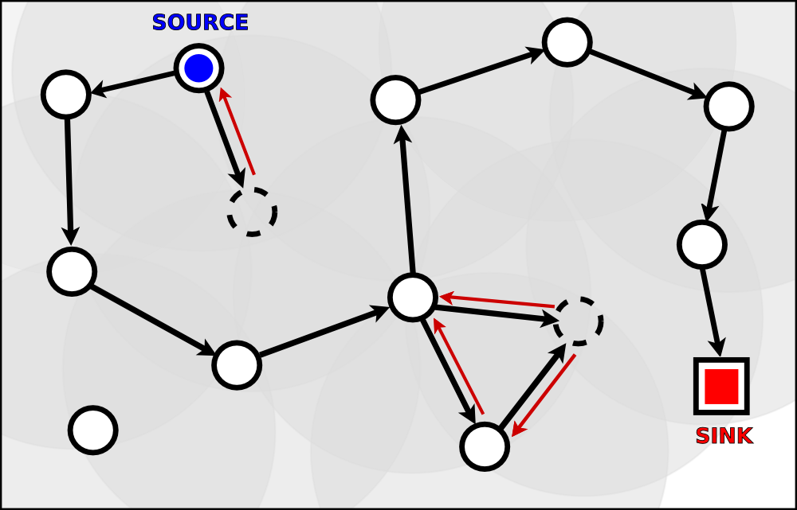
I. Tổng quan
3. Tại sao cần định tuyến trong mạng cảm biến không dây
Trong mạng cảm biến không dây, do các node phân bố trên không gian rộng, dữ liệu không thể truyền trực tiếp từ các node tới base node mà phải thông qua các node trung gian.

Slide 6
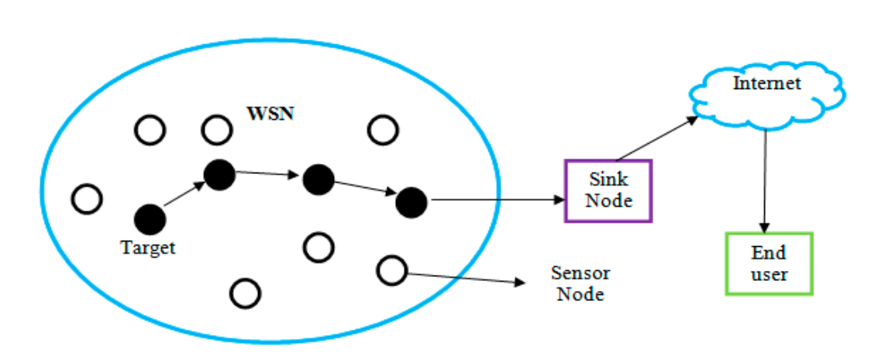
I. Tổng quan
Định tuyến(Routing) là quá trình xác định và chọn lựa các đường dẫn tối ưu cho dữ liệu từ các nút cảm biến đến điểm thu thập dữ liệu (sink node) hoặc các nút khác trong mạng. Mục tiêu của định tuyến là tối ưu hóa hiệu suất mạng bằng cách chọn đường dẫn phù hợp, tiết kiệm năng lượng và đảm bảo độ tin cậy khi truyền dữ liệu.

Slide 7
I. Tổng quan
4. Các thách thức trong định tuyến trong mạng cảm biến không dây
Tiêu thụ năng lượng: Mạng cảm biến không dây thường hoạt động trên nguồn năng lượng hạn chế như pin hoặc năng lượng tái tạo. Định tuyến phải cân nhắc giữa việc tối ưu hóa đường dẫn và tiết kiệm năng lượng cho các nút cảm biến.
Độ trễ: : Việc chuyển tiếp dữ liệu qua nhiều nút trên đường dẫn có thể gây ra độ trễ lớn, ảnh hưởng đến thời gian phản hồi và hiệu suất mạng.
Phân phối tải đều trên mạng: Định tuyến có thể giúp phân phối công việc và lưu lượng truy cập đều đặn trên các nút trong mạng, tránh tình trạng quá tải cho một số nút nhất định.
Mở rộng mạng: Mạng cảm biến có thể cần mở rộng kích thước hoặc số lượng nút cảm biến. Định tuyến phải có khả năng mở rộng để hỗ trợ các mạng lớn hơn.
Bảo mật dữ liệu: Bảo mật thông tin truyền đi trong mạng cảm biến không dây là một thách thức quan trọng, đặc biệt khi thông tin có thể bị người ngoài xâm nhập hoặc gian lận.

Slide 8
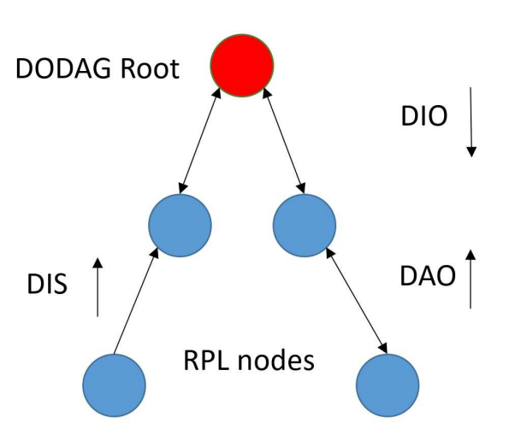
II. Các thuật toán định tuyến trong WSNs
RPL
Thuật toán routing RPL (Routing Protocol for Low-Power and Lossy Networks) được thiết kế đặc biệt cho mạng không dây và mạng cảm biến với các yêu cầu về tiêu tốn năng lượng thấp và khả năng chịu mất mát
Giao thức này tạo ra một cấu trúc định tuyến phân cấp cho các node, trong đó mỗi node có thể gửi dữ liệu đến parent node của nó, sau đó parent node sẽ chuyển tiếp dữ liệu lên trên cho đến khi nó đến được base node.

Slide 9
II. Các thuật toán định tuyến trong WSNs
Ưu điểm:
Tiết kiệm năng lượng
Khả năng mở rộng linh hoạt: Các nút có thể dễ dàng thêm vào hoặc loại bỏ khỏi mạng mà không ảnh hưởng đến cấu trúc tổ chức của mạn
Chịu lỗi tốt: tự động thích nghi và tìm kiếm đường dẫn thay thế.
Nhược điểm:
Độ phức tạp: RPL có thể trở nên phức tạp trong các mô hình mạng lớn
Hiệu suất không đảm bảo trong môi trường đặc biệt: Trong môi trường mạng có biến động nhanh, chẳng hạn như môi trường đông đúc hoặc có nhiều sự chuyển động, RPL có thể không hiệu quả như mong đợ

Slide 10
II. Mục tiêu đồ án
Các thuật toán định tuyến trong mạng cảm biến không dây đã đạt được nhiều tiến bộ, tuy nhiên vẫn tồn tại một số hạn chế và thách thức trong thực tế khi triển khai.
Mục tiêu đồ án:
Đề xuất thuật toán mới hoặc cải tiến thuật toán định tuyến đã có để nâng cao khả năng tiết kiệm năng lượng.
So sánh hiệu suất các thuật toán bằng mô phỏng.
Xây dựng mạng cảm biến không dây thật để so sánh hiệu suất các thuật toán.

Slide 11
THANK YOU !

